Slide 1
TRƯỜNG TIỂU HỌC QUỐC TUẤN
CHÀO MỪNG CÁC THẦY CÔ VÀ CÁC EM
ĐẾN VỚI TIẾT TIẾNG VIỆT 3
ĐỌC: NGÀY GẶP LẠI
GIÁO VIÊN: THÂN THỊ HẰNG
LỚP 3C

Slide 2

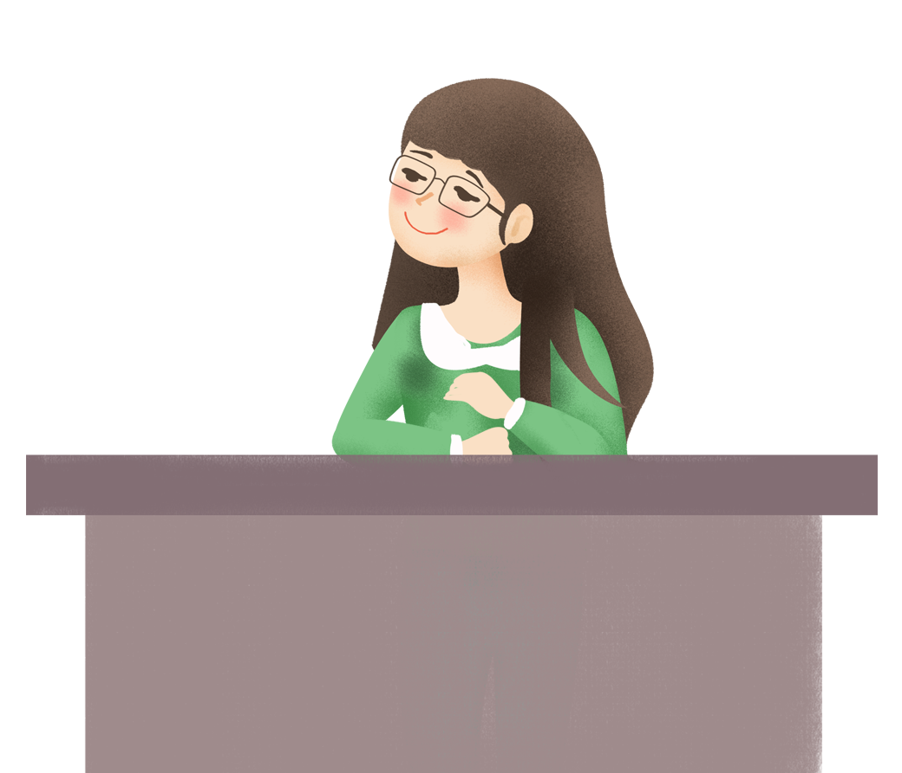
Khởi động

Slide 3


Slide 4
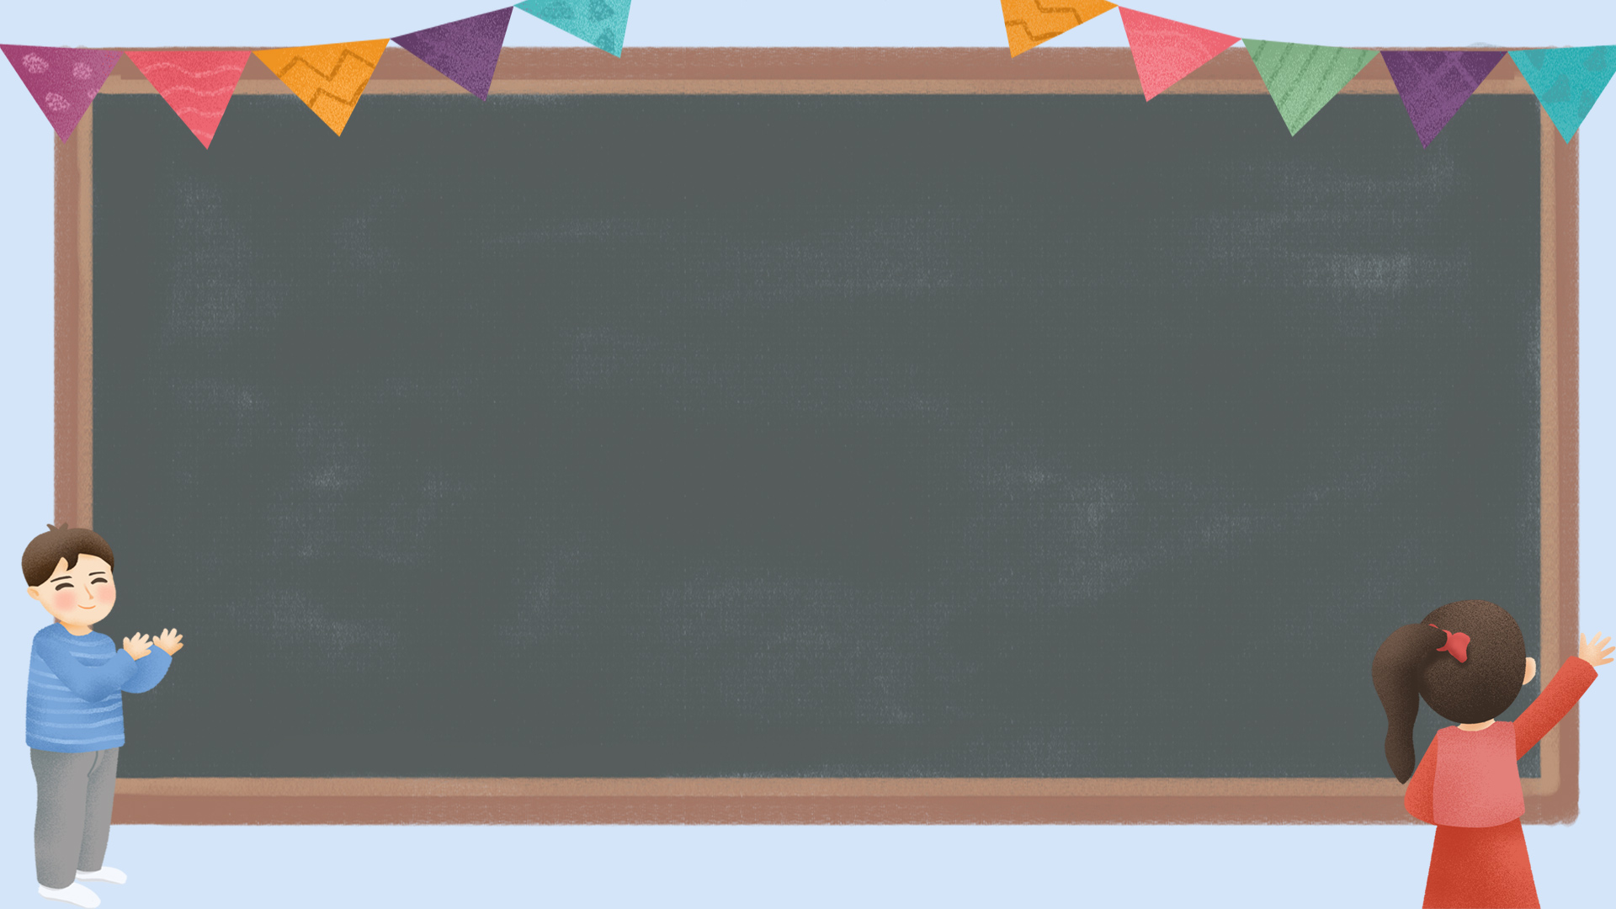

Tưởng tượng em gặp lại bạn sau một kì nghỉ dài, em sẽ nói gì với bạn?
Gợi ý:
- Kì nghỉ hè vừa rồi bạn được đi những đâu?
- Bạn có những ấn tượng gì trong kì nghỉ đó?
- Bạn cảm thấy như thế nào sau kì nghỉ?
THẢO LUẬN
NHÓM ĐÔI

Slide 5
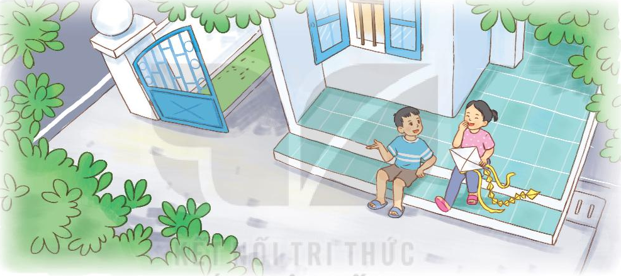

Slide 6
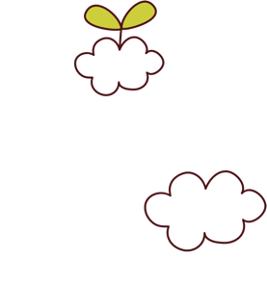



LẮNG NGHE ĐỌC MẪU
TAY DÒ
TAI NGHE
MẮT DÕI

Slide 7
Ngày gặp lại
CÙNG CHIA ĐOẠN
1
Chi mở tung cửa sổ đón những tia nắng đầu thu. Thế là hết hè rồi. Ngày mai bắt đầu năm học mới.
Có tiếng gọi ngoài cổng. Chi nhìn ra, thấy Sơn giơ chiếc diều rất xinh, vẫy rối rít:
- Cho cậu này.
Chi mừng rỡ chạy ra. Sơn về quê từ đầu hè, giờ gặp lại, hai bạn có bao nhiêu chuyện. Sơn kể ở quê, cậu được theo ông bà đi trồng rau, câu cá. Chiều chiều, cậu thường cùng bạn thả diều. Khi diều lên cao, cậu nằm lăn ra bãi cỏ ngắm trời. Cánh diều đứng im như ngủ thiếp đi trên bầu trời xanh.
Nhìn Sơn đen nhẻm, mắt lấp lánh khi kể chuyện, Chi chợt thấy buồn:
- Tớ chẳng được đi đâu.
- Nhưng mẹ tớ bảo cậu biết đi xe đạp rồi.
- Ừ, tớ ở nhà tập xe thôi.
- Thế cậu được đạp xe đi khắp nơi mà.
Chi cười:
- Ừ nhỉ.
Thế là Chi kể bố dạy Chi đi xe đạp. Bây giờ, Chi đã đạp xe bon bon. Con đường quen thuộc bỗng trở nên mới mẻ.
Cứ thế, hai bạn thi nhau kể những trải nghiệm mùa hè.
Ngày mai đi học rồi, nhưng mùa hè chắc sẽ theo các bạn vào lớp học.
2
3

Slide 8
+ Từ khó đọc
+ Từ khó hiểu nghĩa
+ Cách đọc câu dài, lời nhân vật
+ Cách đọc đoạn

Slide 9

Luyện đọc câu khó
Cánh diều đứng im như ngủ thiếp đi trên bầu
trời xanh.
- Cho cậu này.
- Nhưng mẹ tớ bảo cậu biết đi xe đạp rồi.
Ngày mai đi học rồi, nhưng mùa hè chắc sẽ theo
các bạn vào lớp học.

Slide 10
Ngày gặp lại
HỌC SINH ĐỌC
TOÀN BÀI
Chi mở tung cửa sổ đón những tia nắng đầu thu. Thế là hết hè rồi. Ngày mai bắt đầu năm học mới.
Có tiếng gọi ngoài cổng. Chi nhìn ra, thấy Sơn giơ chiếc diều rất xinh, vẫy rối rít:
- Cho cậu này.
Chi mừng rỡ chạy ra. Sơn về quê từ đầu hè, giờ gặp lại, hai bạn có bao nhiêu chuyện. Sơn kể ở quê, cậu được theo ông bà đi trồng rau, câu cá. Chiều chiều, cậu thường cùng bạn thả diều. Khi diều lên cao, cậu nằm lăn ra bãi cỏ ngắm trời. Cánh diều đứng im như ngủ thiếp đi trên bầu trời xanh.
Nhìn Sơn đen nhẻm, mắt lấp lánh khi kể chuyện, Chi chợt thấy buồn:
- Tớ chẳng được đi đâu.
- Nhưng mẹ tớ bảo cậu biết đi xe đạp rồi.
- Ừ, tớ ở nhà tập xe thôi.
- Thế cậu được đạp xe đi khắp nơi mà.
Chi cười:
- Ừ nhỉ.
Thế là Chi kể bố dạy Chi đi xe đạp. Bây giờ, Chi đã đạp xe bon bon. Con đường quen thuộc bỗng trở nên mới mẻ.
Cứ thế, hai bạn thi nhau kể những trải nghiệm mùa hè.
Ngày mai đi học rồi, nhưng mùa hè chắc sẽ theo các bạn vào lớp học.
(Minh Dương)

Slide 11
